Slide 1
ALGEBRA LINEAL
SISTEMAS DE ECUACIONES LINEALES

Slide 2
SISTEMAS DE ECUACIONES LINEALES
OBJETIVO
Resolver problemas en situaciones de álgebra lineal y matemática empleando los conocimientos de: sistema de ecuaciones lineales.

Slide 3

SISTEMAS DE ECUACIONES
¿Qué es una ecuación? ¿Qué es un sistema de ecuaciones?, ¿Cuáles son los métodos de resolución de sistemas de ecuaciones lineales?

Slide 4
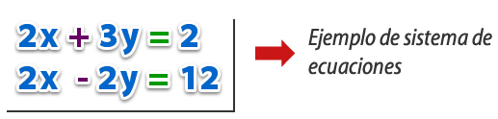
SISTEMAS DE ECUACIONES LINEALES
Un sistema de ecuaciones lineales es un conjunto de dos o más ecuaciones de primer grado, en el cual se relacionan dos o más incógnitas.
En los sistemas de ecuaciones, se debe buscar los valores de las incógnitas, con los cuales al reemplazar, deben dar la solución planteada en ambas ecuaciones.

Slide 5
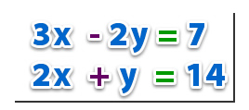
Métodos de resolución para sistemas de ecuaciones
a) Método de Reducción
Consiste en igualar los coeficientes de una misma incógnita en ambas ecuaciones y, enseguida, sumar o restar las ecuaciones, de modo que se eliminen los términos cuyos coeficientes se igualaron. Ejemplo:

Slide 6
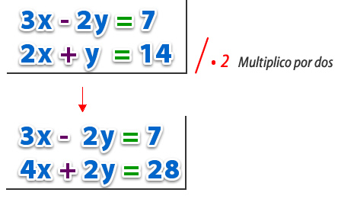
Métodos de resolución para sistemas de ecuaciones
Paso 1- Igualaremos una de las incógnitas del sistema. En este caso, nosotros empezaremos igualando la incógnita y. Para ello, multiplico la segunda ecuación por 2, quedando 4x+2y= 28

Slide 7
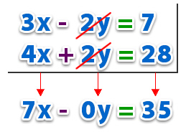
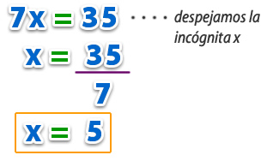
Métodos de resolución para sistemas de ecuaciones
Paso 2- Ahora, sumamos o restamos (según se requiera) los términos semejantes, para reducir (eliminar) el término con coeficiente común.

Slide 8
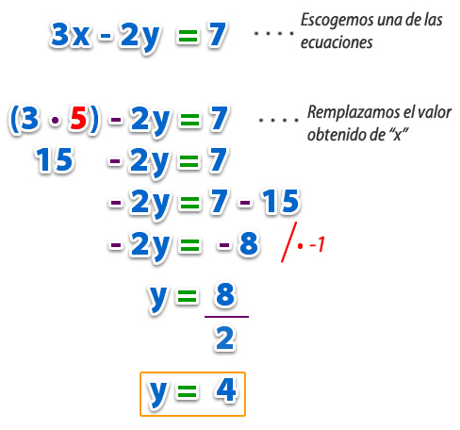
Métodos de resolución para sistemas de ecuaciones

Slide 9
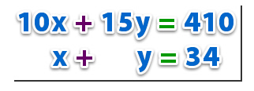

Métodos de resolución para sistemas de ecuaciones
b) Método de Sustitución
Consiste en despejar una incógnita de una de las ecuaciones y sustituirla en otra ecuación.
Primero, despejaremos cualquiera de las incógnitas de esta ecuación. Nosotros escogeremos despejar x en la segunda ecuación. Para ello, moveremos todos los términos que no sean x hacia el otro lado de la igualdad.

Slide 10
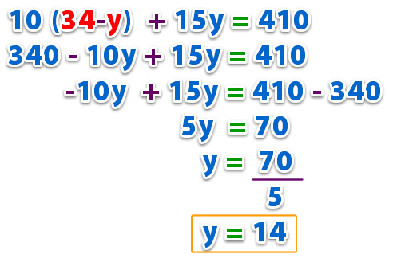
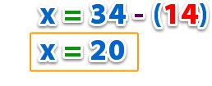
Métodos de resolución para sistemas de ecuaciones
Sustituyendo el valor encontrado en la ecuación despejada

Slide 11
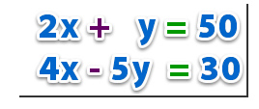
Métodos de resolución para sistemas de ecuaciones
c) Método de Igualación
Consiste en despejar la misma variable de ambas ecuaciones del sistema. Una vez despejada, se igualan los resultados, despejando la única variable que queda.
Ejemplo:

Slide 12
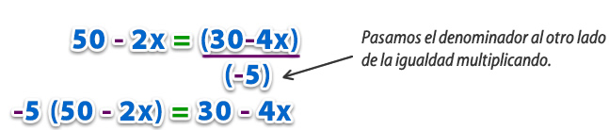
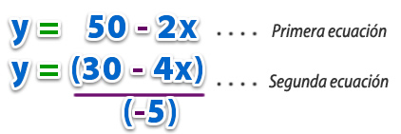
Métodos de resolución para sistemas de ecuaciones
1°Debemos despejar cualquiera de las incógnitas de la ecuación. En este caso, nosotros optamos por despejar y
2° Se igualan las expresione obtenidas: y = y

Slide 13
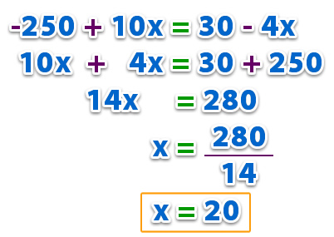
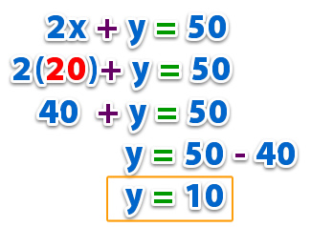
Métodos de resolución para sistemas de ecuaciones
3° Ahora, se resuelve la ecuación resultante, que tiene una incógnita:
Una vez identificado el valor de "x", remplazamos en cualquiera de las ecuaciones del sistema.

Slide 14
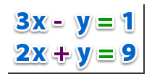
Tipos de sistemas
a- Sistemas equivalentes
Son aquellos que se caracterizan por tener una única solucióna partir de dos incógnitas. En el plano cartesiano, se representan al formarse rectas secantes (solo un punto en la recta).
Por ejemplo:

Slide 15
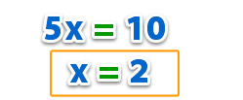
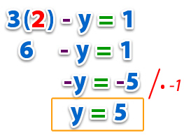
Tipos de sistemas
Realizando las operaciones de suma y resta, se obtiene:
Remplazando:

Slide 16
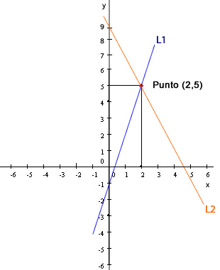
Tipos de sistemas

Slide 17
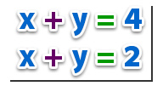
Tipos de sistemas
b- Sistema incompatible:
Son aquellos sistemas en donde no hay ninguna solución posible. En el plano cartesiano, se representan con rectas paralelas (ningún punto).
Ejemplo:

Slide 18
Tipos de sistemas
En el ejemplo anterior, podemos observar que dos ecuaciones iguales dan como resultado un número distinto. Esto quiere decir que las ecuaciones no tienen resultados en común, ya que si los tuviese, el resultado de ambas ecuaciones sería el mismo.
En el plano cartesiano, las ecuaciones se representarían de una forma independiente. Se obtienen dos rectas paralelas (no se intersecan). Por lo tanto, el sistema no tiene solución.

Slide 19
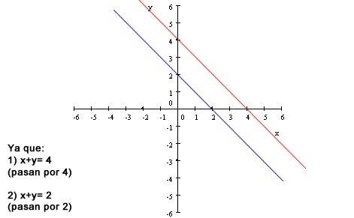
Tipos de sistemas

Slide 20
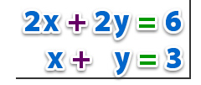
Tipos de sistemas
c- Sistemas compatible indeterminado:
Son aquellos sistemas en donde existen infinitas soluciones. En el plano cartesiano, se representa con rectas coincidentes (infinitos puntos).
Ejemplo:

Slide 21
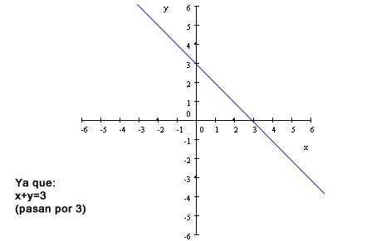
Tipos de sistemas
En este caso, podemos observar que las ecuaciones de este sistema son exactamente iguales, ya que 2x+2y=6 es lo mismo que x+y=3, pero amplificado por 2. Esto quiere decir, que cualquier punto de la recta es la solución del sistema.
Por lo tanto:

Slide 22
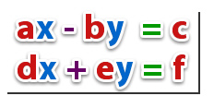
¿Cómo identificar cada sistema?
Identificar un sistema es muy sencillo. Para hacerlo, debes tener en cuenta las siguientes consideraciones:

Slide 23
¿Cómo identificar cada sistema?
Si la multiplicación entre a y e, y la multiplicación entre b y d dan valores distintos, significa que el sistema es equivalente.
- Si la multiplicación entre a y e, y la multiplicación entre b y d dan valores iguales, significa que el sistema o es incompatible, o es un sistema compatible indeterminado. Para identificarlo, debemos tener en cuenta las siguientes consideraciones:
a) Si la multiplicación entre b y f, y la multiplicación entre c y e dan valores distintos, significa que el sistema es incompatible.
b) Si la multiplicación entre b y f, y la multiplicación entre c y e dan valores iguales, significa que el sistema es compatible indeterminado.

Slide 24
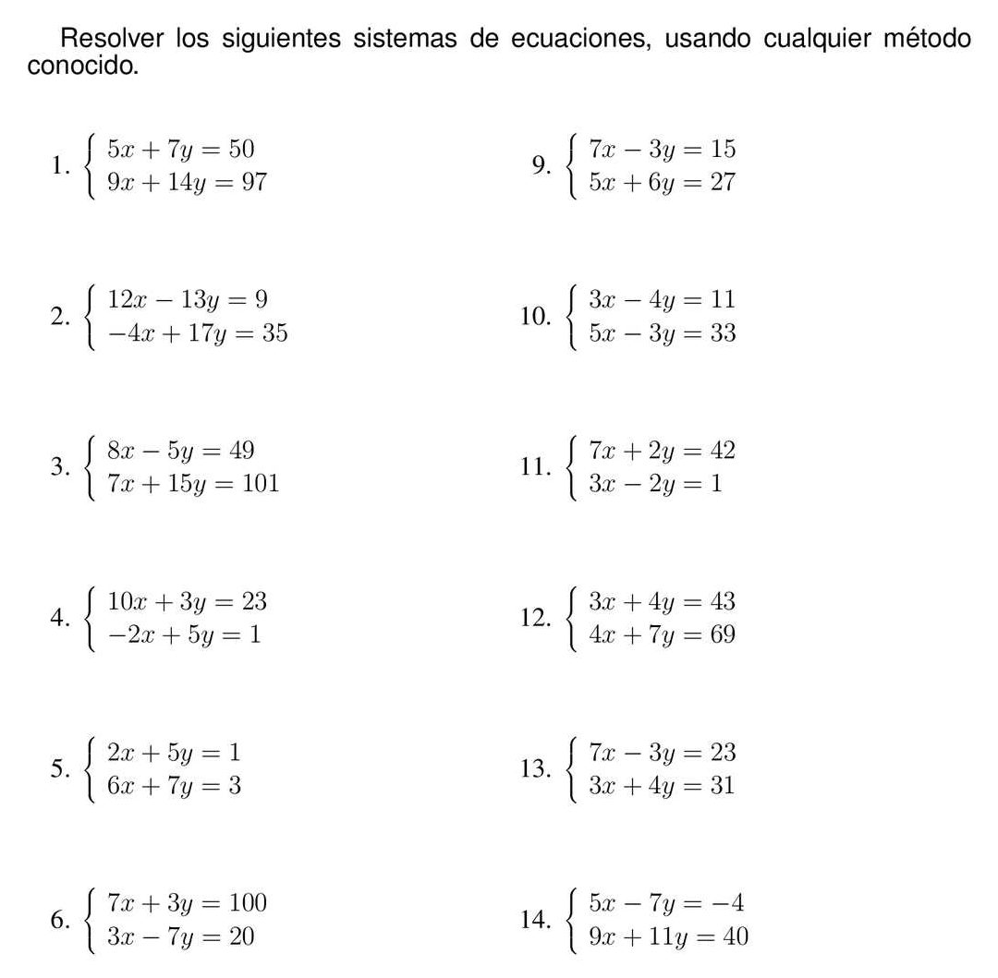
RESORVER

Slide 25
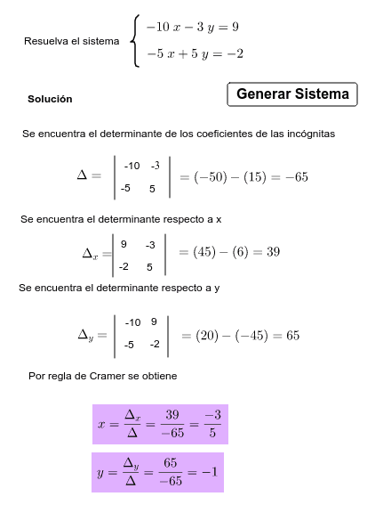
Regla de Cramer

Slide 26
Regla de Cramer

Slide 27
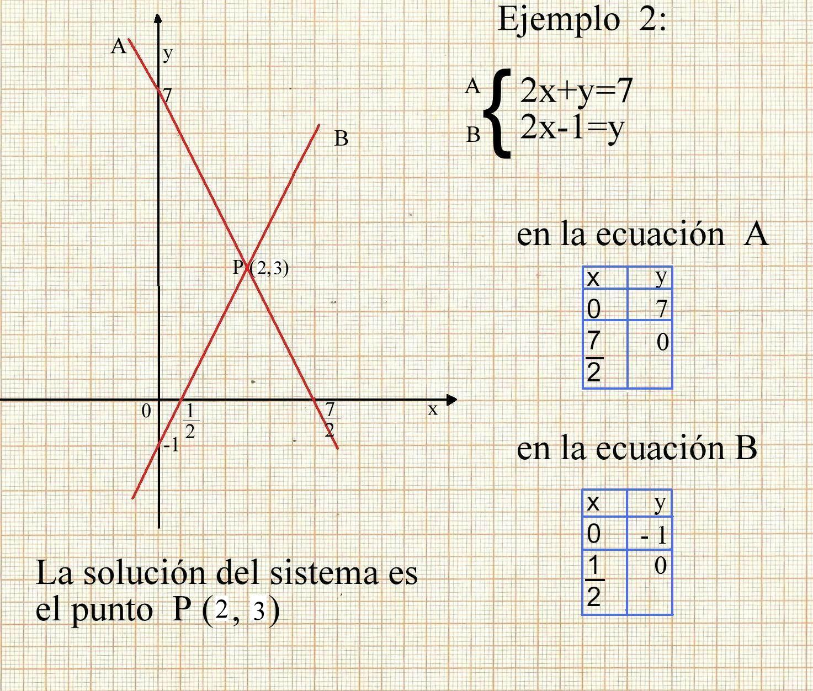
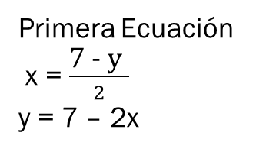
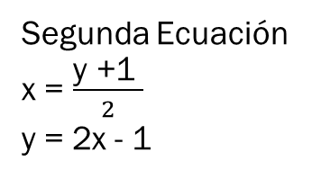
Método Gráfico
Primera Ecuación
x = $\frac{\text{7 − }\text{y} }{2}$
y = 7 – 2x
Segunda Ecuación
x = $\frac{\text{y}\text{ +1 }}{2}$
y = 2x - 1

